Slide 1

海量数据计算研究中心
Massive Data Computing Lab @ HIT
大数据分析优化
查询性能的优化策略
平台功耗的优化策略
1
2

Slide 2
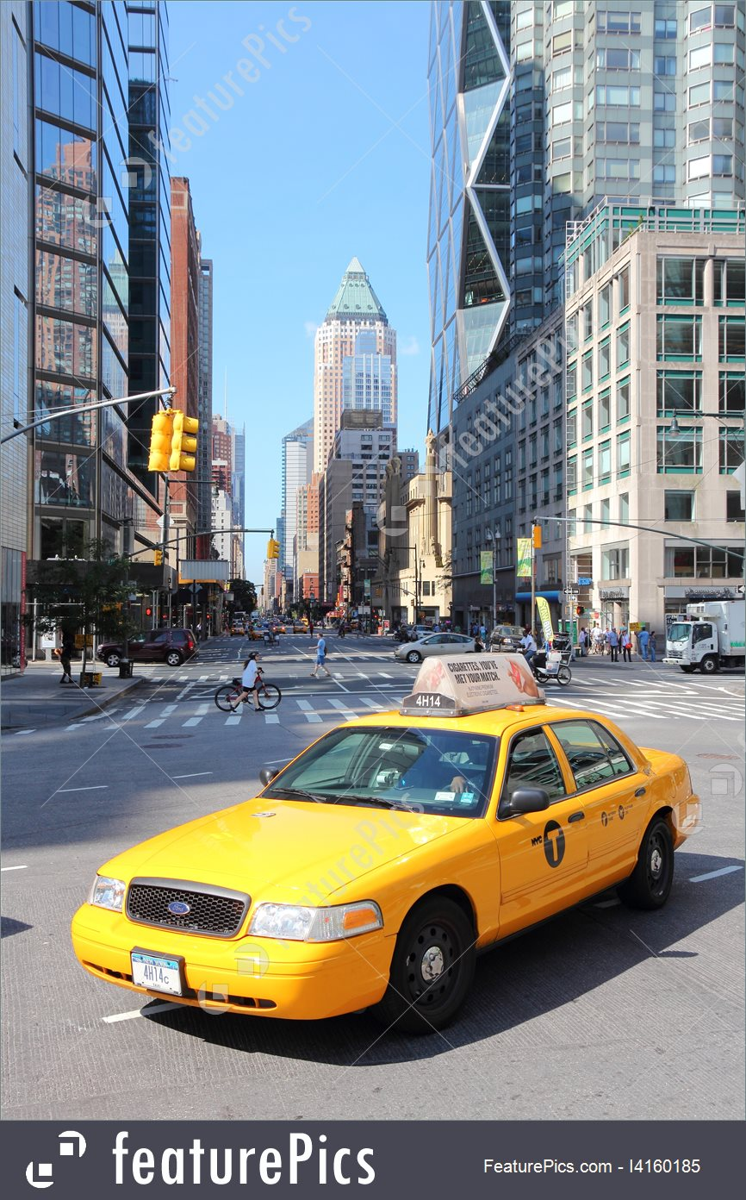
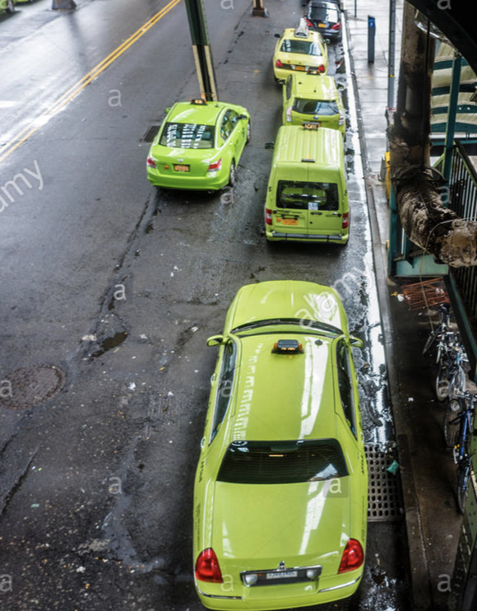

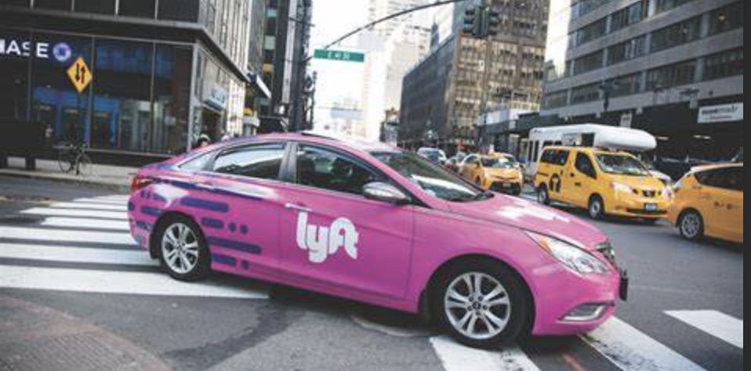
用户与大数据的交流实例
出租车大数据的交互式分析
奖章出租车
博罗出租车
网约车

Slide 3
数据集 - 纽约出租车行程
https://www1.nyc.gov/site/tlc/about/tlc-trip-record-data.page
属性：接送地点、时间、人数、距离、金额、小费等
一个典型的交互式大数据分析过程：
对整个数据集的概要分析
聚焦到某个特定的年份
查询特定类型出租车
显示特定年份、特定行政区域、特定类型出租车的轨迹

Slide 4
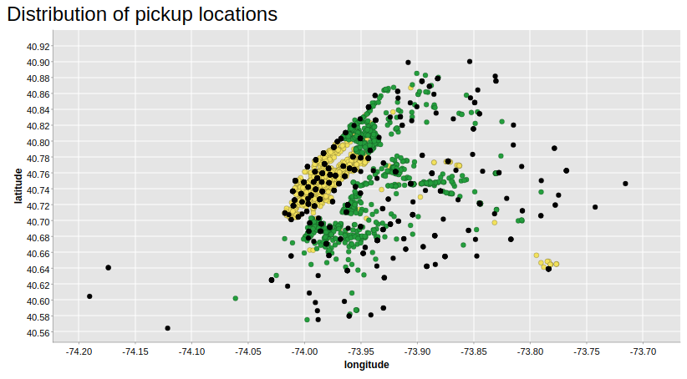
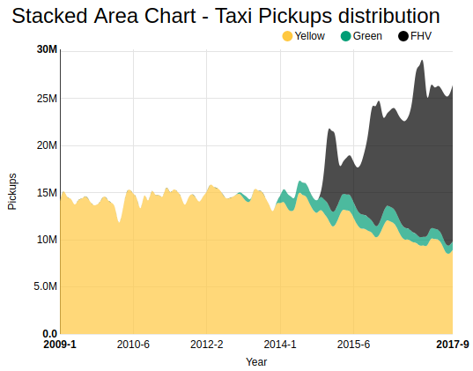
出租车大数据的交互式分析：整体概要
Notes:
1.the scatter plot map 显示的是采样数据（数据量太大）
2.可以看出各类型出租车随年份变化的经营状况的改变（地位转变）

Slide 5
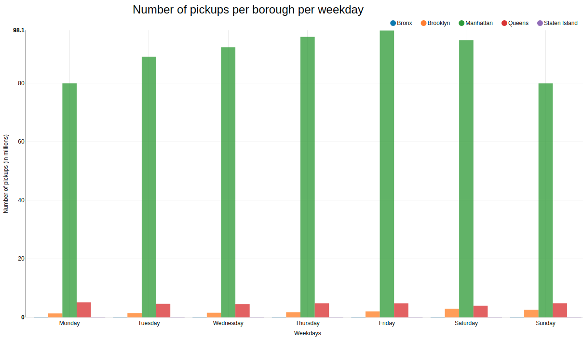
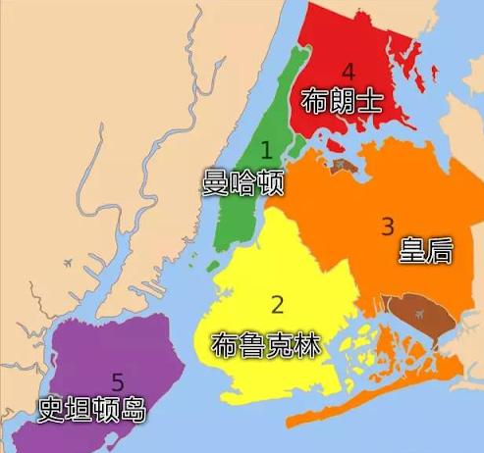
出租车大数据：yellow taxi每日经营情况分析
Notes:
详细地展示了纽约市五个区黄色出租车的活动，显然，即使允许黄色出租车在纽约市五个行政区的任何地方运行，曼哈顿地区（绿色）的搭乘数量也非常集中，这与其他行政区相比要多得多。各种解读…

Slide 6
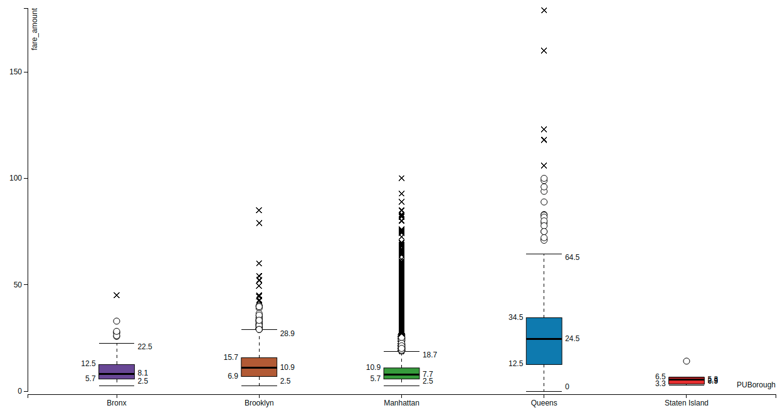
出租车大数据：各行政区车费的分布
Notes:
曼哈顿（绿框）的票价中位数最低，同时其极端离群值也最多。 较低的票价中位数可能意味着曼哈顿的大多数出行都是短途旅行，而离群值可能代表偶尔从曼哈顿到其他行政区甚至其他城市的较长旅行。
史丹顿岛（红色框）的票价大多是统一的，也许大多数的出租车旅行都在区内

Slide 7
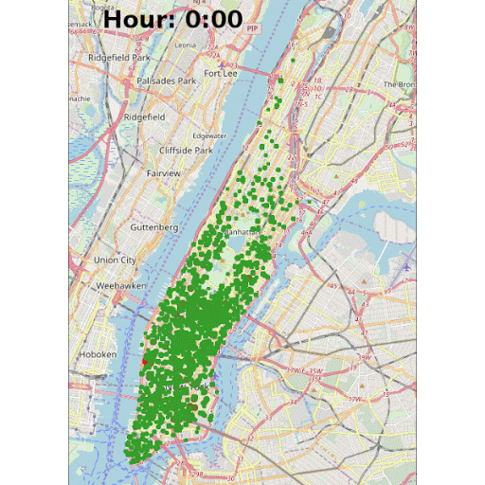
出租车大数据：实时状态

Slide 8
用户与大数据的交流
交互式大数据分析
用户实时地与大数据进行交流
每一个查询的处理时间必须是用户可忍受的
通过扫描所有数据得到结果的方式无法胜任
如何加速大数据分析？
减少数据访问：避免访问与分析查询不相关的数据
减少计算：使用更小的数据作为输入
减少数据传输：减少不同计算节点之间大规模数据传输

Slide 9
目录
索引技术
预计算技术
基于样本的近似计算
1
2
3

Slide 10
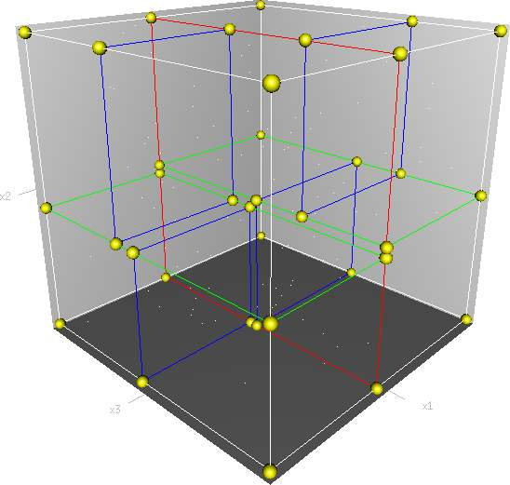
MRA树: 空间聚集索引 (Multi‐Resolution Aggregate Tree)

Slide 11
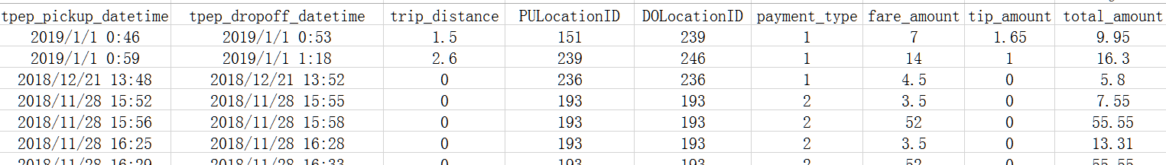
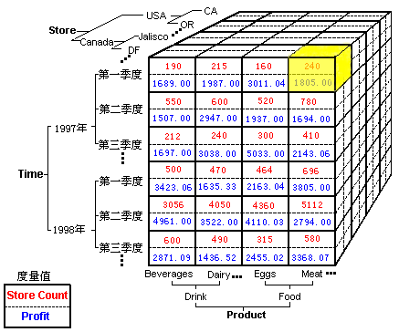
相关概念: 多维数据分析
多维数据：
OLAP中的CUBE模型：
数据立方体(超立方)
Notes:
维度就相当于坐标系上就坐标轴，比如时间，部门； --维度表
度量就是能在报表里面反应出来的数据，比如销售额； --事实表

Slide 12
相关概念:聚集函数(Aggregate function)
用来统计每个分组的信息
Min、Max、Count、Sum、Avg …
聚集查询(Aggregate Queries)的用途：
什么时间是打车的高峰时间？
各个区域每天什么时间最拥堵？
出租车司机如何能接到“大单”？
什么时候“拼车”的人多？
不同时间，什么地方上车的人多？人们都去哪了？
聚集查询通常带有条件(where谓词)：
聚集查询转换为多维空间上一个“子空间”的查询

Slide 13
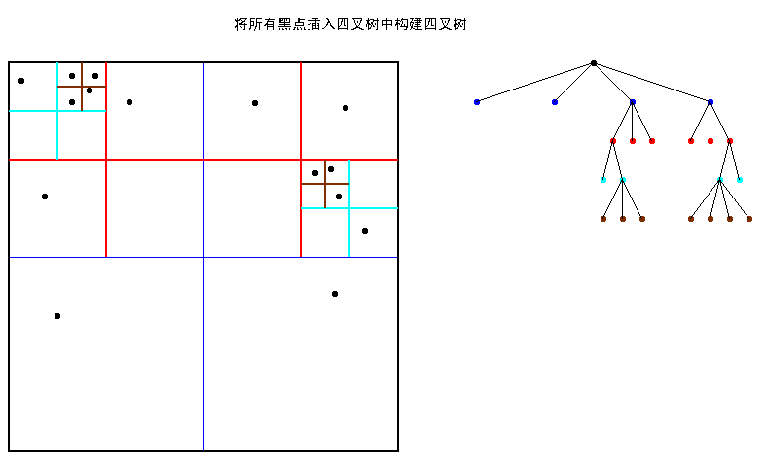
相关概念: 空间索引
空间索引：
索引是为了提高数据集的检索效率
高维数据空间上的聚集查询，首先要找到符合条件的子空间的数据，还要在上面执行聚集函数，空间索引更是效率的关键
空间索引的作用是通过它的筛选，把大量与特定空间操作无关的空间对象排除
有很多空间索引：
MRA建立在四叉树基础上（比较基础的一种）
四叉树索引，对数据空间进行网格划分，递归进行四分来构建四叉树，直到自行设定的终止条件

Slide 14
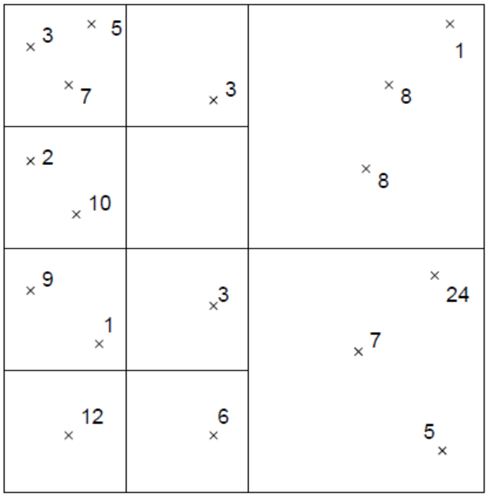
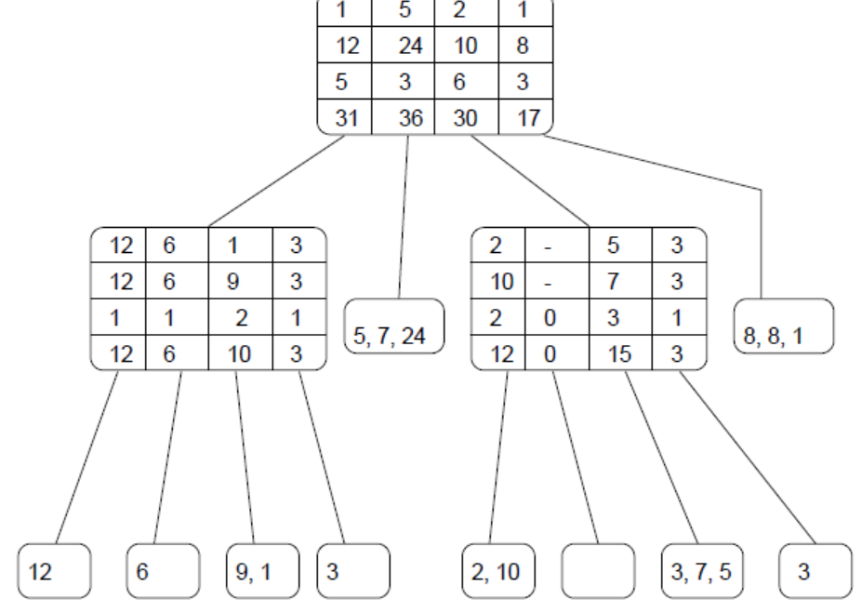
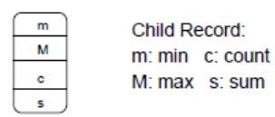
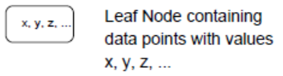
MRA树: MRA-四叉树
如何利用MRA完成“Progressive Approximate Aggregate Queries”？

Slide 15
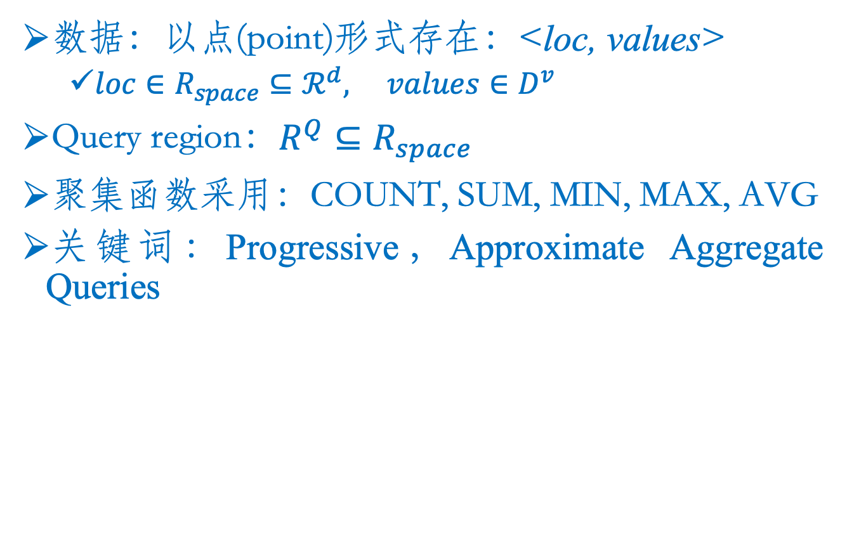
问题定义
数据：以点(point)形式存在：<loc, values>
$loc∈R_{space}⊆ℛ^{d}, values∈D^{v}$
Query region：$R^{Q}⊆R_{space}$
聚集函数采用：COUNT, SUM, MIN, MAX, AVG
关键词：Progressive，Approximate Aggregate Queries

Slide 16
简单的例子
空间聚集分析
计算给定空间范围内对象的统计值
min^{Q} = 2
max^{Q} = 7
count^{Q} = 3
sum^{Q} = 2+7+6 = 15
avg^{Q} = 15/3 = 5
8
7
2
6
Q
9
3
S

Slide 17
Progressive Approximate Aggregate Queries
空间聚集分析
精确计算
扫描数据集合中所有对象并计算给定空间范围内的聚集值
从空间索引中获取给定空间范围内的对象，并计算其聚集值
近似计算
牺牲聚集值一定的精度，换取计算时间的节省
近似结果带有概率保证或者误差范围
如何利用MRA索引，逐步得到不同精度的近似值，直至精确结果？
线性扫描和索引扫描可能引起巨大的查询代价

Slide 18
聚集索引：MRA树节点结构
min
max
count
sum
2
4
1
6
非叶子节点
4
5
2
6
3
2
4
1
9
9
4
6
2
4
5
1
2
6
4
3
1
2
叶子节点

Slide 19
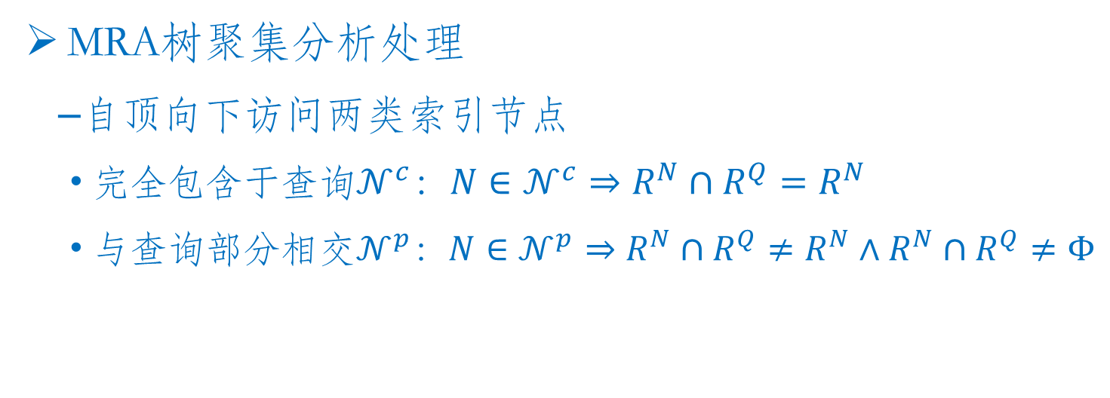
聚集索引
MRA树聚集分析处理
自顶向下访问两类索引节点
完全包含于查询$𝒩^{c}$：$N∈𝒩^{c}⇒R^{N}∩R^{Q}=R^{N}$
与查询部分相交$𝒩^{p}$：$N∈𝒩^{p}⇒R^{N}∩R^{Q}≠R^{N}∧R^{N}∩R^{Q}≠Φ$
contained
partially overlapping
N
Q
Q
N
encloses
disjoint
Q
N
Q
N

Slide 20
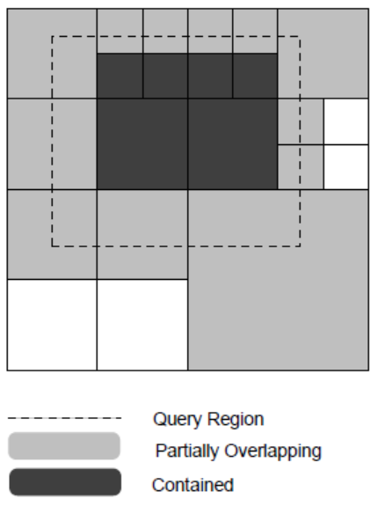
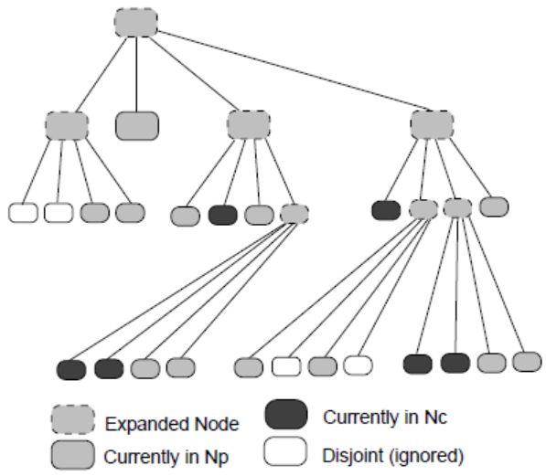
Progressive Aggregate Query Algorithm

Slide 21
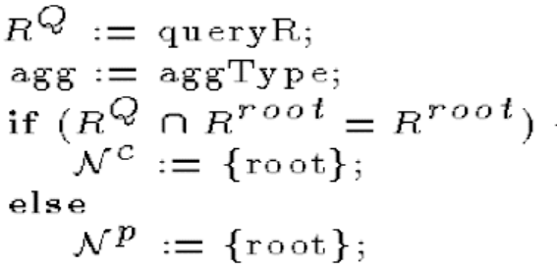
Progressive Aggregate Query Algorithm
初始化：

Slide 22
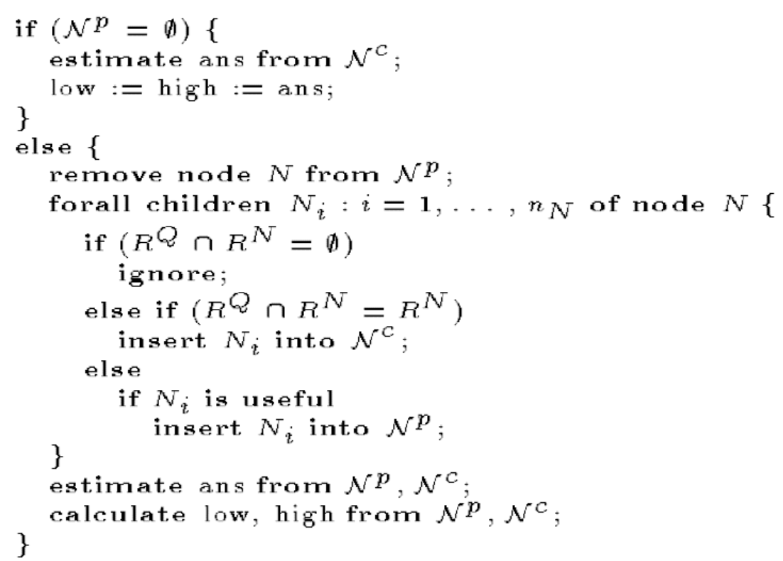
Progressive Aggregate Query Algorithm
迭代部分
遍历顺序？

Slide 23
Progressive Aggregate Query Algorithm
实例化
为以下聚集值实例化算法{MIN,MAX,COUNT,SUM,AVG}:
误差界.
置信区间 I=[L, H] : L ≤ agg^{Q} ≤ H
索引遍历策略.
优先访问NP中能尽量缩小置信区间的节点
估计值.
提供一个目标聚集值的估计数值
Node in NP
Node in NC

Slide 24
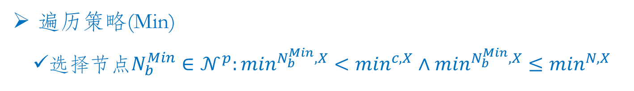
聚集索引
MRA树聚集分析处理Min(Max)
置信区间
min^{NC} = min { 4, 5 } = 4
min^{NP} = min { 3, 9 } = 3
L = min {min^{NC}, min^{NP}} = 3
H = min^{NC} = 4
因此, I = [3, 4]
9
4
5
估计值
Lower bound:
E(min^{Q}) = L = 3
遍历策略
选择 N ∈ NP:
min^{N} = min^{NP}
3
遍历策略(Min)
$选择节点N_{b}^{Min}∈𝒩^{p}:\min^{N_{b}^{Min},X}<\min^{c,X}∧\min^{N_{b}^{Min},X}≤\min^{N,X}$

Slide 25
聚集索引
MRA树聚集分析处理COUNT(SUM)
置信区间
count^{NC} = 9+6 = 15
count^{NP} = 8+10 = 18
L = count^{NC} = 15
H = count^{NC} + count^{NP} = 33
因此, I = [15, 33]
8
25%
9
估计值
E(count^{Q}) = L + 0.25×8 + 0.2×10 = 19
6
20%
遍历策略
优先选择 N ∈ NP: count^{N}≥count^{M}, ∀ M ∈NP
10

Slide 26
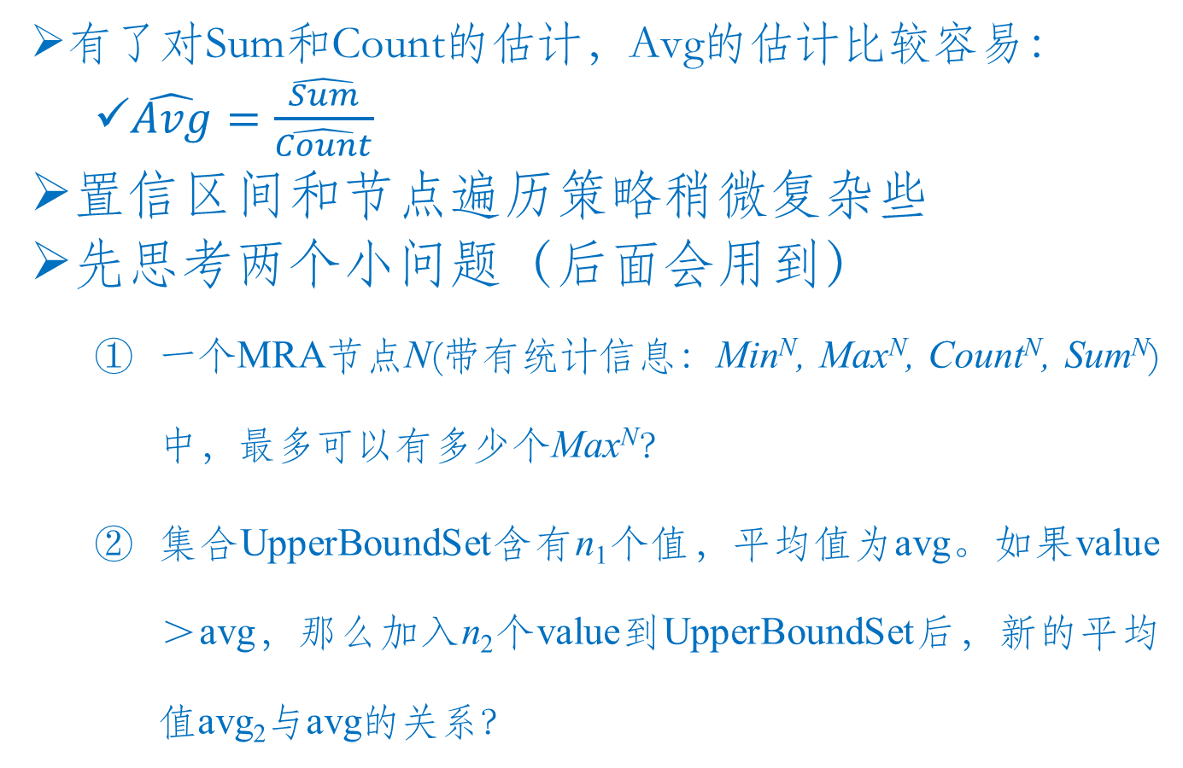
MRA树聚集分析：AVG
有了对Sum和Count的估计，Avg的估计比较容易：
$\hat{Avg}=\frac{\hat{Sum}}{\hat{Count}}$
置信区间和节点遍历策略稍微复杂些
先思考两个小问题（后面会用到）
一个MRA节点N(带有统计信息：Min^{N}, Max^{N}, Count^{N}, Sum^{N})中，最多可以有多少个Max^{N}？
集合UpperBoundSet含有n₁个值，平均值为avg。如果value＞avg，那么加入n₂个value到UpperBoundSet后，新的平均值avg₂与avg的关系？

Slide 27
聚集索引
MRA树聚集分析处理AVG
置信区间
当前avg^{NC} = 55/10 = 5.5
B
最大可能值: (55+2×10) / (10+2) = 6.25
最小可能值: (55+3×5) / (10+3) = 5.38
因此, I = [5.38, 6.25]
10
A
10
最多有多少个max值？
5
估计值(比较简单)
E(avg^{Q}) = E(sum^{Q})/ E(count^{Q})
5
5
min max count sum
A 5 10 5 35
B – – 10 55
遍历策略
– 最大的 count^{N}或者
– 最大的 (max^{N}-avg^{NC}), (avg^{NC}-min^{N})
A中一种值的分布{5, 5, 5, 10, 10}
A中有2个10，比当前均值大，加入两个10！
Notes:
两个队列

Slide 28
聚集索引
MRA树聚集分析处理AVG
置信区间
当前avg^{NC} = 40/10 = 4
B
A中还有1个6，比当前均值大，加入6
最大可能值:
(40+2×10) / (10+2) = 60 / 12 = 5
(60+6) / (12+1) = 66/13 = 5.07
最小可能值:
4
因此, I = [4, 5.07]
6
10
A
10
10
10
6
6
10
5
5
5
5
5
5
10
min max count sum
A 5 10 5 36
B – – 10 40
A中一种值的分布{5, 5, 6, 10, 10}

Slide 29
聚集索引
MRA树聚集分析处理AVG
置信区间
当前avg^{NC} = 45/3 = 15
B
最大可能值:
15
最小可能值:
(45 + 15) / 6 = 10
因此, I = [10, 15]
A
min max count sum
A 5 10 5 35
B – – 3 45
A中一种值的分布{5, 5, 5, 10, 10}

Slide 30
目录
MRA树: 空间聚集索引
树形索引
分布式索引
B树、B+树、R树、R*树、R+树、K-d树、Quad树、M树、MHR树、LBAK树、IR树、IR²树、RMB树… …
功能、结构抽象
设计思路和要素
实现要点
功能不同
结构不同
共性

Slide 31
树形索引
树形索引的功能抽象
树: 为查询剪枝，避免扫描所有数据
内节点: 判断子树中是否包含查询结果
叶子节点: 保存原始数据、中间数据
… …
… …
… …
内存索引
外存索引

Slide 32
树形索引
树形索引的结构抽象
树形结构，多数为平衡树
内节点
Key、儿子列表 / Key列表、儿子列表
内节点: 原始数据、中间数据
… …
… …
… …
内存索引
外存索引

Slide 33
树形索引设计思路和要素
数据
类型: 数值、文本、时间序列… …
数据分布: 均匀、倾斜
支持查询类型
点查询、范围查询、KNN查询
精确查询、近似查询

Slide 34
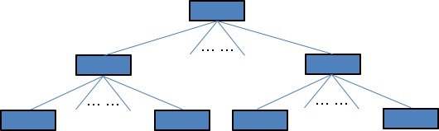
树形索引设计思路和要素
Key / Key列表
1维数字类型: 1维值列表 / 区间
2维或多维: 超立方体、中心+半径
文本: 倒排索引、Min-Hash、Bitmap
原始数据 / 中间数据
一级索引
二级索引
Key(列表)
儿子列表
原始数据
中间数据
B树、B+树、R树、R*树、R+树、K-d树、Quad树、M树、MHR树、LBAK树、IR树、IR²树、RMB树… …

Slide 35
树形索引设计思路和要素
查询算法
从根节点出发
自顶向下直至叶子节点
内节点判断哪些儿子节点需要被访问
使用Key / Key列表
B树、B+树、R树、R*树、R+树、K-d树、Quad树、M树、MHR树、LBAK树、IR树、IR²树、RMB树… …

Slide 36
树形索引实现要点
Tree
IndexNode
LeafNode
主要的类: Tree、IndexNode、LeafNode
Node

Slide 37
树树形索引实现要点
Tree类主要属性
Root: 根节点
Fillfactor: 节点最小/最大容量比例
Height: 树的高度
Number_Objects: 树中数据对象的个数
Number_Index: IndexNode数量
Number_Leaf: LeafNode数量
StorageManager: 存储管理器，用于读写字节数组
DiskFile: 保存索引的文件名
PageSize: 磁盘页大小
Tree类主要方法
构造器 new Tree(args)
Load(String diskFile)
Save()
Serialize()
Deserialize(byte[] content)
Insert(Object data)
QueryProcessing(Query query)

Slide 38
树树形索引实现要点
IndexNode类主要属性
Tree: 所属的树
Height: 节点的高度
Capacity: 节点儿子的个数
Key列表: 儿子对应的Key列表
Children: 儿子列表，存储每个儿子的相对偏移地址
IndexNode类主要方法
构造器 new IndexNode(args)
Serialize()
Deserialize(byte[] content)
Save()
Load(long address)
Insert(Object data)
ChooseChild(Object data)
Split(Object data)
Merge(IndexNode)
QueryProcessing(Query query)

Slide 39
树树形索引实现要点
LeafNode类主要属性
Tree: 所属的树
Capacity: 叶子中数据的数量
Data列表: 数据对象列表
LeafNode类主要方法
构造器 new LeafNode(args)
Serialize()
Deserialize(byte[] content)
Save()
Insert(Object data)
Split(Object data)
Merge(LeafNode)
QueryProcessing(Query query)

Slide 40
树树形索引实现要点
树形索引的外存存储 (磁盘块管理器负责)
DiskFile: 外存文件名字
索引结构存储在一个文件中，通过相对偏移地址获取节点内容
DiskFile.seek(addr);
byteArray = DiskFile.read(byte[DiskPage]);
IndexNode / LeafNode.Deserialize(byteArray);
页面缓存管理
在内存中缓存近期读入的磁盘页面（树形索引节点）
减少I/O代价
缓存大小由用户指定
页面缓存状态: 页面是否Dirty（有内容修改）

Slide 41
树树形索引实现要点
树形索引的代表性开源代码
JDBM: http://jdbm.sourceforge.net/
SpatialIndex: https://libspatialindex.org/

Slide 42
目录
MRA树: 空间聚集索引
树形索引
分布式索引

Slide 43
大数据定位
大数据分析查询中的数据定位问题
大数据分析平台大多基于无共享集群
数据文件按主键(Primary Key)划分成块，分布在计算节点中
如何快速定位分析查询所需的数据？

Slide 44

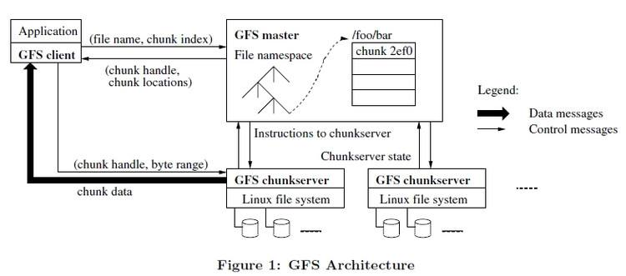
大数据定位
MapReduce/Hadoop数据定位
MapReduce/Hadoop使用集中式的NameNode
所需数据由NameNode定位
以文件为目标，计算节点中没有索引
定位效率低，适用于长时间的计算任务

Slide 45
大数据定位
使用本地索引的数据定位
每个计算节点构建本地索引
查询服务器广播查询到所有计算节点
计算节点本地处理查询
所有本地查询结果在查询服务器中整合
性能瓶颈
Query
查询服务器
Query
本地索引
本地数据

Slide 46


大数据定位
用数据划分解决数据定位？
Primary Key: A
SELECT * FROM T WHERE B = 3
A | B
1 | 5
2 | 3
3 | 6
4 | 7
5 | 1
6 | 8
7 | 4
8 | 2
又要广播查询！
A | B
1 | 5
2 | 3
A | B
3 | 6
4 | 7
A | B
5 | 1
6 | 8
A | B
7 | 4
8 | 2
SELECT * FROM T WHERE A = 3

Slide 47
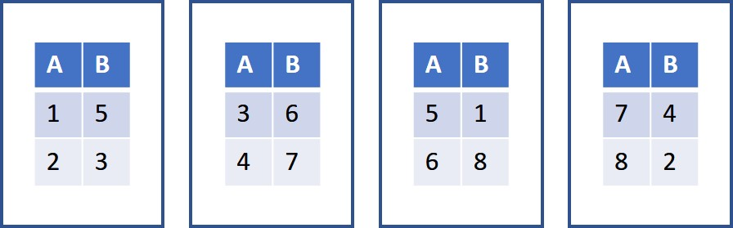
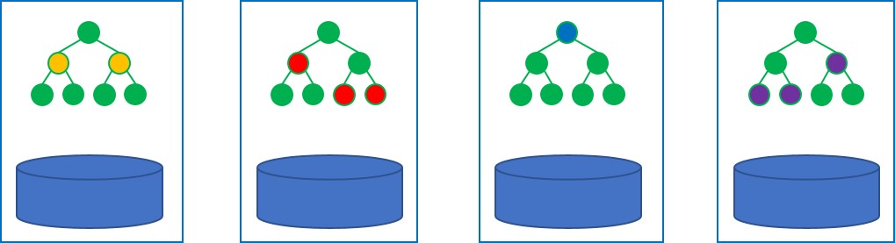
大数据定位
把数据定位的架构抽象成两层
索引服务器（Index Server）
数据服务器（Data Server）
索引服务器也需要使用分布式架构！

